Slide 1
Chapitre 1: La lumière autour de nous

Slide 2
Quels sont des applications de la lumière?

Slide 3
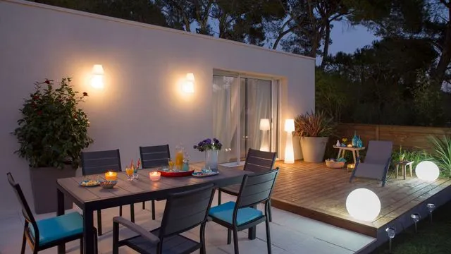
Quels sont des applications de la lumière?
La lumière a de nombreuses applications dans différents
domaines, y compris:
Éclairage: La lumière est utilisée pour éclairer les espaces intérieurs et extérieurs.

Slide 4
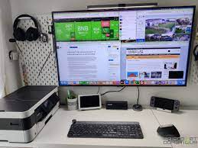
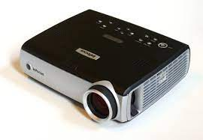
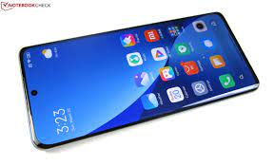
Quels sont des applications de la lumière?
La lumière a de nombreuses applications dans différents
domaines, y compris:
Affichage: La lumière est utilisée dans les écrans d'ordinateur, les télévisions et les projecteurs pour afficher des images et des vidéos.

Slide 5
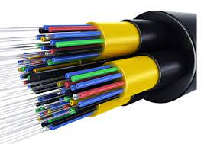
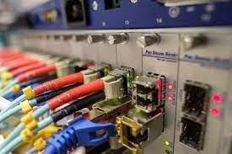
Quels sont des applications de la lumière?
La lumière a de nombreuses applications dans différents
domaines, y compris:
Communication: La lumière est utilisée pour transmettre des informations à travers les fibres optiques, ce qui est une technologie largement utilisée pour les télécommunications.

Slide 6
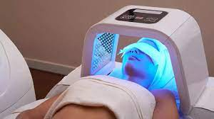
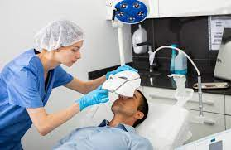
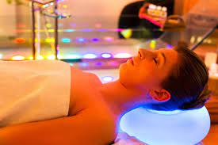
Quels sont des applications de la lumière?
La lumière a de nombreuses applications dans différents
domaines, y compris:
Médecine: La lumière est utilisée dans les traitements médicaux, tels que la photothérapie pour les maladies de la peau, et la lumithérapie pour le traitement de la dépression saisonnière.

Slide 7
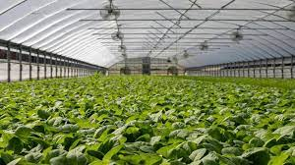
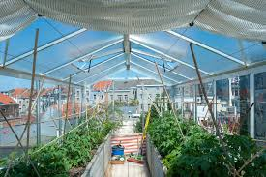
Quels sont des applications de la lumière?
La lumière a de nombreuses applications dans différents
domaines, y compris:
Agriculture: La lumière est utilisée pour stimuler la croissance des plantes en serre, ce qui peut améliorer les rendements agricoles.

Slide 8

Quels sont des applications de la lumière?
La lumière a de nombreuses applications dans différents
domaines, y compris:
Technologie: La lumière est utilisée pour la détection de mouvements, la reconnaissance de la forme, la navigation et la détection de l'objet en robotique et en intelligence artificielle.

Slide 9
Médecine
Agriculture
Affichage
La lumière
Eclairage
Technologie
Communication

